Slide 1
Android培训课程 - 常見問題分析和定位代码
Notes:
大纲
应用启动流程
应用启动优化工具 System Trace
结合SystemTrace 介绍 android 启动流程
启动优化原则及实例（精简逻辑、多线程、优先显示第一帧、延后处理）
启动白屏优化方案（1.Drawable 2.layout）
结语&优化效果&详细案例（技术文档输出）

Slide 2
Android 常见的几种 RuntimeException
1、NullPointerException - 空指针引用异常
2、ClassCastException - 类型强制转换异常。
3、IllegalArgumentException - 传递非法参数异常。
4、ArithmeticException - 算术运算异常
5、ArrayStoreException - 向数组中存放与声明类型不兼容对象异常
6、IndexOutOfBoundsException - 下标越界异常
7、NegativeArraySizeException - 创建一个大小为负数的数组错误异常
8、NumberFormatException - 数字格式异常
9、SecurityException - 安全异常
10、UnsupportedOperationException - 不支持的操作异常

Slide 3
AndroidMainifest.xml找不到activity类
ERROR/AndroidRuntime(483): android.content.ActivityNotFoundException: Unable to find explicit activity class { org.example.sudoku/android.provider.Contacts$Settings}; have you declared this activity in your AndroidManifest.xml
解决办法：在AndroidMainifest.xml中增加activity的申明，如：<activity android:name=".xxxActivity" ></activity>

Slide 4
Permission denied（maybe missing internet permission）
解决办法：在AndroidMainifest.xml中增加允许使用网络选项（在</application>结束标签之后>）： <uses-permission android:name="android.permission.INTERNET" />

Slide 5
Field requires API level 5 (current min is 1)
解决办法：应该在AndroidManifest.xml中增加API级别 <uses-sdk android:minSdkVersion="5" android:targetSdkVersion="5" />
android:minSdkVersion :应用可以运行的最低要求
android: compileSdkVersion :控制可以使用哪个版本的api
android:targetSdkVersion :应用的兼容模式

Slide 6
res/layout/Mylayout.xml: Invalid file name: must contain only [a-z0-9_.]
意思是 文件名必须是"小写字母"," 0～9"的数字,下划线" -" 和"." filename不合法必须是按要求的不能出现大写的。

Slide 7
Caused by: android.util.AndroidRuntimeException: Calling startActivity() from outside of an Activity context requires the FLAG_ACTIVITY_NEW_TASK flag. Is this really what you want?
都知道，Context中有一个startActivity方法，Activity继承自Context，重载了startActivity方法。如果使用Activity的startActivity方法，不会有任何限制，而如果使用Context的startActivity方法的话，就需要开启一个新的task，遇到上面那个异常的，都是因为使用了Context的startActivity方法。解决办法是，加一个flag。 Java代码 intent.addFlags(Intent.FLAG_ACTIVITY_NEW_TASK); 这样就可以再新的task里面启动这个Activity了

Slide 8
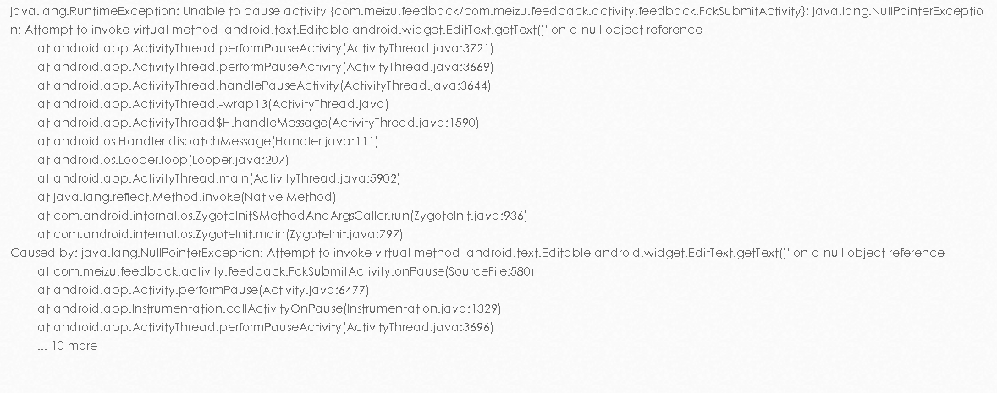
空指针异常

Slide 9
Anr
-01 13:10:48.732 E/ANRManager( 798): ANR in com.meizu.feedback (com.meizu.feedback/.activity.MainActivity), time=35975434 09-01 13:10:48.732 E/ANRManager( 798): Reason: Input dispatching timed out (Waiting to send key event because the focused window has not finished processing all of the input events that were previously delivered to it. Outbound queue length: 0. Wait queue length: 1.)

Slide 10
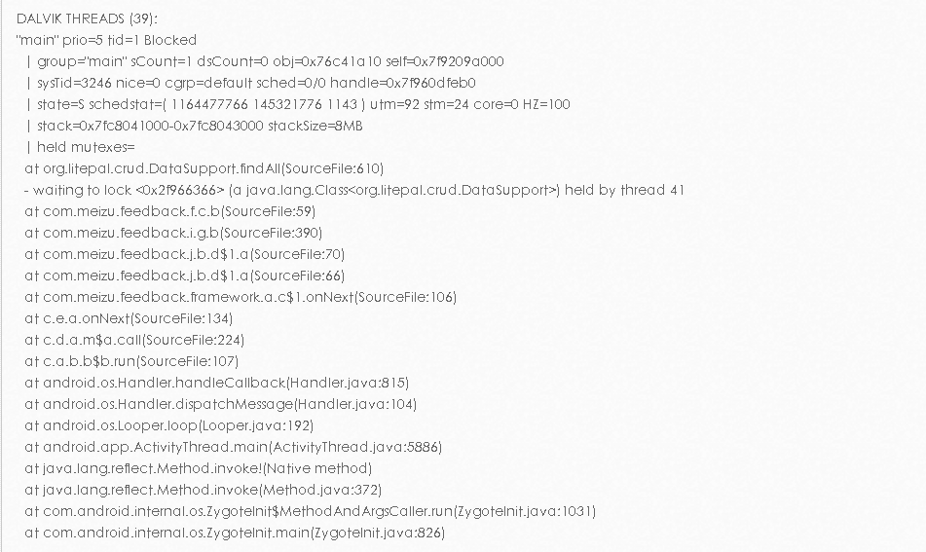
Anr trace文件堆栈

Slide 11
混淆
1，防止反编译
2，减少APK体积

Slide 12
混淆配置
Build.grade 的配置如下内容
buildTypes {
debug {
versionNameSuffix ".dev"
}
release {
debuggable false
minifyEnabled true
proguardFiles getDefaultProguardFile('proguard-android.txt'), 'proguard-rules.pro'
}
}
proguard-rules.pro 混淆配置文件：配置不混淆的内容，防止程序运行时找不到类。

Slide 13
查看混淆log
使用mapping.txt文件查看对应关系 工具：sdk -> tools -> proguard -> bin -> proguardgui.bat

Slide 14
适配不同分辨率
分辨率适配
px ：是屏幕的像素点
dp ：一个基于density的抽象单位，如果一个160dpi的屏幕，1dp=1px
dip ：等同于dp
sp ：同dp相似，但还会根据用户的字体大小偏好来缩放(建议使用sp作为文本的单位，其它用dip) 1，找到dp和px的关系

Slide 15
xxxhdpi 4.0
Xxhdpi:3.0
xhdpi: 2.0
hdpi: 1.5
mdpi: 1.0 (baseline)
ldpi: 0.75
在320x480分辨率，像素密度为160,1dp=1px
在480x800分辨率，像素密度为240,1dp=1.5px
计算公式:1dp*像素密度/160 = 实际像素数

Slide 16
定位代码方法
1，正向分析法 从应用创建的生命周期去跟进，从入口activity切入
2，反向定位法
1，字符串定位
2，图片定位
3，控件定位
3，异常堆栈定位
制造一个异常，通过log的堆栈打印看调用关系

Slide 17
Adb 常用调试方法
1，查看是否activity泄漏
adb dumpsys meminfo com.meizu.feedback

Slide 18
打印log
adb shell logcat *:e 只看错误log
adb shell logcat | grep feedback 过滤包含特定字符串的log
adb shell logcat –v threadtime >log.txt 输出带时间和线程的log到文件里

Slide 19
查看进程
adb shell ps 查看进程
Kill 1123 杀掉进程

Slide 20
其他adb shell命令
dumpsys activity top
查看焦点activity
top –m 10 –s cpu 查看消耗cpu资源前10的进程运行情况

Slide 21
獲取机型，系統相关信息
查看build.prop文件，里面有平台及硬件相关信息
android.os.build里面有android系統相关信息
反射android.os.systemProperits里面可以获取
build.prop内容实现读取机型等信息
adb shell getprop

